Slide 1
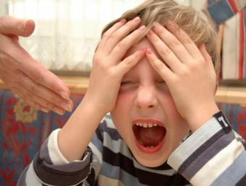
«Профилактика и коррекция агрессивного поведения у детей дошкольного возраста»
Выполнила: педагог-психолог высшей квалификационной категории, МКДОУ Тогучинского района «Тогучинский детский сад № 8»,
Иващенко Елена Дмитриевна

Slide 2
Девиантность - это
- устойчивое поведение личности, отклоняющееся от общепринятых общественных норм

Slide 3
Когда дети проявляют агрессию?
- при завоевании авторитета;
-как способ самоутвердиться (в форме негативизма)
- как способ добиться желаемого

Slide 4
Ситуативная агрессия
• прямая агрессия;
• защитная агрессия;
• косвенная агрессия;
• пассивная агрессия;
• аутоагрессия

Slide 5
По эмоциональному накалу агрессию можно условно разделить:
Открытую, враждебную;
Аффективную;
Неосознаваемую и сознательную
Управляемую и неуправляемую

Slide 6
Высказывания:
«Оптимистический настрой как доминанта жизни семьи» (А. Макаренко);
«Ребенок учится тому, что видит у себя в дому. Родители пример тому» (С. Брант);
«Как взрослые ведут себя в семье, так ведут себя в обществе и дети, и виноваты они не больше, чем деревца, засохшие от того, что почва оказалась отравленной…» (А. Приставкин)
«Детство – важнейший период человеческой жизни, не подготовка к будущей жизни, а настоящая, яркая, самобытная, неповторимая жизнь. От того, как прошло детство, кто вел ребенка за руку в детские годы, что вошло в его разум и сердце из окружающего мира, - от того в решающей степени зависит, каким человеком станет сегодняшний малыш» (В. Сухомлинский)

